Slide 1
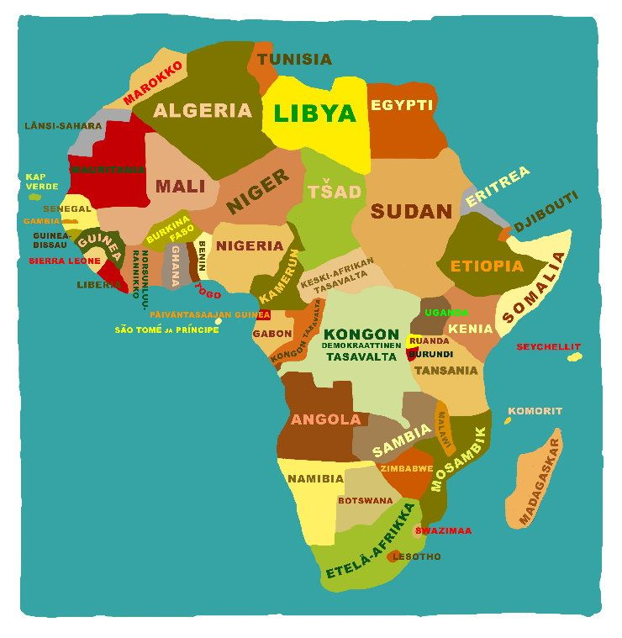
Kulttuurialue Afrikka

Slide 2

Kulttuurialue Afrikka
Tyypillistä
Alueellisesti laaja ja moninainen
Ennen imperialismia erilaisia heimokulttuureja ja kuningaskuntia. Kulttuureista vähän jäänteitä.
Edelleenkin monia heimokulttuureja ja heimo yleensäkin on tärkeä identifioitumisen kohde joskus jopa tärkeämpi kuin jonkin valtion kansalaisuus
Pohjois-Afrikkaa yhdistää islam
Kuvassa Miss Universum 2019 Etelä-Afrikan Zozibini Tunzi

Slide 3
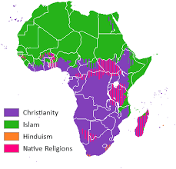
Kulttuurialue Afrikka
Uskonto
Erilaisia heimouskontoja
Nykyään pääuskontoina islam ja kristinusko

Slide 4
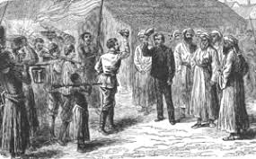
Kulttuurialue Afrikka
Kohtaamisia muiden kulttuurien kanssa
Islam levittyi Pohjois-Afrikkaan 600-luvulla
Eurooppalaisten löytöretkiä 1400-luvulta alkaen
1500-1800 orjakauppa Afrikasta Amerikkaan osana kolmiokauppaa
Eurooppalainen imperialismi 1800-luvulta 1960-luvulle

Slide 5
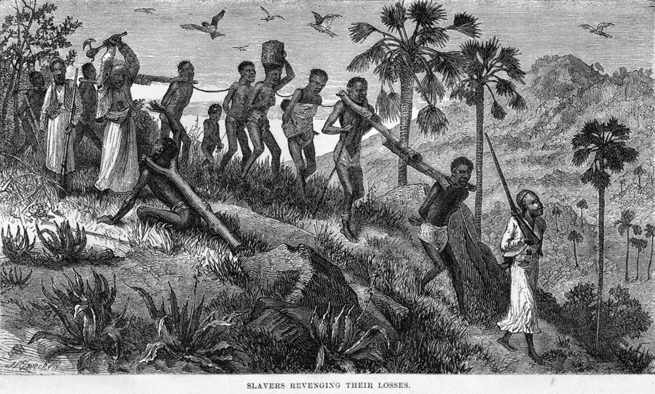
Kulttuurialue Afrikka
Länsimaiden vaikutus
Orjakauppa Afrikasta Amerikkaa 1500-1800
Kolonialismi ja imperialismi köyhdyttivät ja alistivat Afrikkaa
Apartheid-politiikka Etelä-Afrikassa vuoteen 1993 saakka

Slide 6
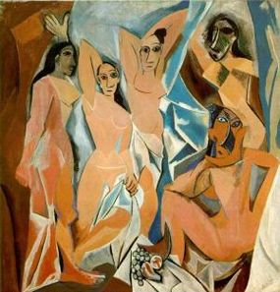
Kulttuurialue Afrikka
Vaikutus länsimaiseen kulttuuriin
Kuvanveisto ja maalaustaide, esim. ohessa oleva Picasson Avignonin naiset
Musiikki ja tanssi
Pukeutuminen, kehon koristelu

